Slide 1
Текущее состояние проблемы гриппа в г. Набережные Челны
Главный врач ГАУЗ «Набережно-Челнинская инфекционная больница
Нугманов Р.Т.
Январь, 2016 год

Slide 2
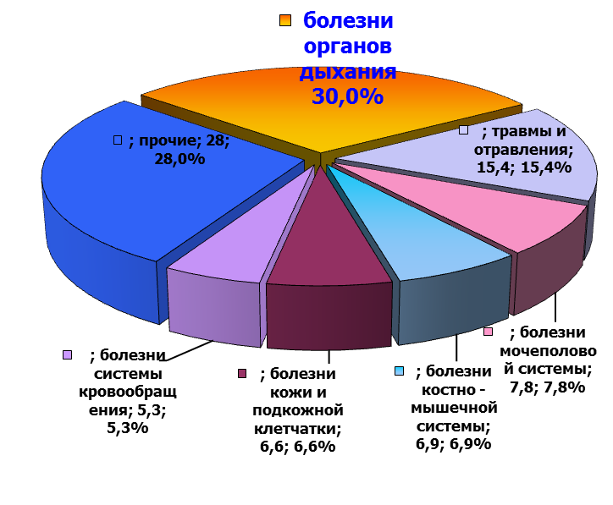

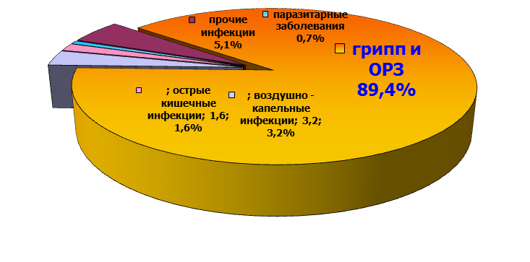
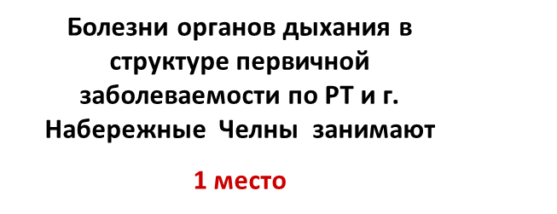

СТРУКТУРА ЗАБОЛЕВАЕМОСТИ В РТ В 2015 ГОДУ

Slide 3
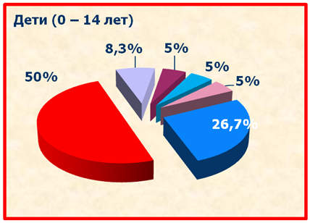
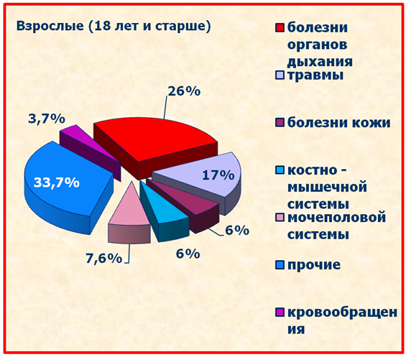
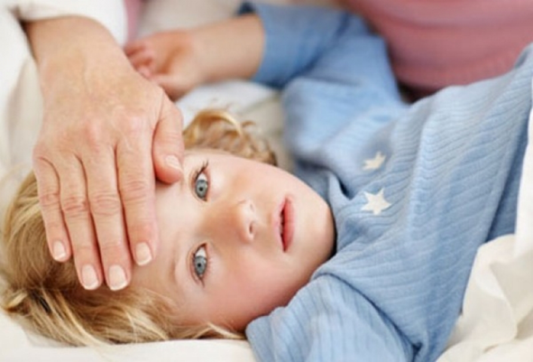
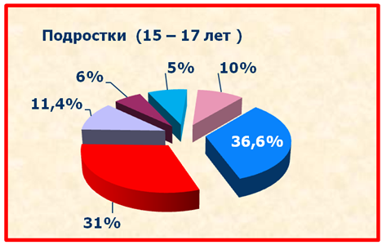
СТРУКТУРА ЗАБОЛЕВАНИЙ, ВЫЯВЛЕННЫХ ПО Г. НАБЕРЕЖНЫЕ ЧЕЛНЫ ВСЕГО В 2015 ГОДУ (В %)

Slide 4


Некоторые основополагающие документы по лечению ОРЗ и гриппа
Клинические рекомендации по диагностике и лечению острых респираторных заболеваний (ОРЗ); лечению пневмонии у детей
Клинические рекомендации разработаны и рекомендованы Союзом педиатров России и Ассоциацией медицинских обществ по качеству.Главный редактор академик РАМН и РАН А.А. Баранов. 2014 год.
Клинические рекомендации «грипп у беременных», 2015 год.
Клинические рекомендации «Острые респираторные вирусные инфекции у взрослых»,2014 год
Клинические рекомендации «грипп у взрослых», 2015 год.
Приказ Министерства здравоохранения РФ от 9 ноября 2012 г. N 842н "Об утверждении стандарта специализированной медицинской помощи при гриппе тяжелой степени тяжести»
Приказ Министерства здравоохранения РФ от 20 декабря 2012 г. N 1095н"Об утверждении стандарта специализированной медицинской помощи детям при гриппе средней степени тяжести«
Приказ Министерства здравоохранения РФ от 7 ноября 2012 г. N 657н
"Об утверждении стандарта специализированной медицинской помощи при острой респираторной вирусной инфекции тяжелой степени тяжести"

Slide 5
Грипп (франц. grippe, инфлуэнца) - острая чрезвычайно контагиозная респираторная вирусная инфекция с воздушно-капельным механизмом передачи, вызываемая вирусами гриппа типа А, В и С.
Подсчитано, что в среднем ежегодно гриппом заболевает каждый десятый взрослый и каждый третий ребенок.
По данным ВОЗ, каждый год во время вспышек гриппа в мире заболевает до 15% населения, 250-500 тыс. из них умирают. У больных с сопутствующими сердечно-сосудистыми заболеваниями, патологией органов дыхания в период эпидемии гриппа смертность в 50-100 раз выше, чем в группе здоровых людей.
Notes:
Грипп (influenza) – острое вирусное заболевание верхних и нижних отделов дыхательных путей, которое поражает все возрастные группы человеческой популяции. Заражение, как правило, происходит воздушно-капельным путём, однако возможен и контактно-бытовой путь передачи инфекции. Это заболевание характеризуется коротким инкубационным период (1–2 дня) и быстрым течением (3–7 дней). Тяжесть заболевания может варьировать от лёгких (как правило) до тяжёлых гипертоксических форм. Основными симптомами являются повышение температуры тела (38–40°С), жар, озноб, выраженная общая слабость, сухой болезненный кашель, мышечные боли (миалгии), головные боли. После перенесенной болезни могут развиться осложнения: пневмония, миокардит, менингит, нефрит и другие. Вирус гриппа элиминируется спонтанно или
под воздействием терапии.
Существуют следующие типы вируса гриппа:
•• вирус гриппа типа А (поражает человека и животных, обладает высокой антигенной изменчивостью,
•• вирус гриппа типа В (циркулирует только в человеческой популяции, характеризуется слабой антигенной изменчивостью, описаны локальные эпидемии);
•• вирус гриппа типа С (инфицирует только человека, имеет слабую антигенную изменчивость, эпидемии не описаны).

Slide 6
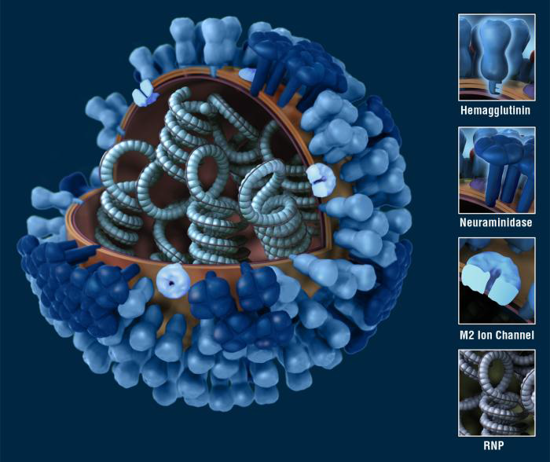
Вирусы гриппа человека, имеющие эпидемическое распространение с 2009г.
                A(H1N1)pdm09
                A(H3N2)
                В/линия Ямагата-подобных
                B/линия Виктория подобных
                Современная противогриппозная вакцина учитывает все актуальные субтипы вируса
                Вакцинация возможна с 6 месяцев жизни!

Slide 7
Смертность среди пациентов групп риска
Смертность от гриппа и пневмонии на 100 тыс. населения
Респираторная + сердечно-сосудистая патология 870
Диабет + сердечно – сосудистые заболевания 481
Заболевания легких 240
Сердечно – сосудистая патология 104
Здоровые взрослые 2
Смертность от пневмонии и гриппа во время эпидемий
http://www.privivka.ru/ru/expert/bulletin/archive/?id=14&tid=93
Notes:
Отдельного внимания заслуживает факт повышенной смертности от острых респираторных заболеваний и вируса гриппа в сезон декабрь 2014 года – апрель 2015 года. По данным ВОЗ, интенсивность эпидемии гриппа в 2015 году в России и еще 14 европейских странах была выше
из-за не учтенных при создании вакцинного штамма гриппа изменений (дрейфа), произошедших в структуре штамма A(H3N2) (рис. 5).
Согласно статистике Роспотребнадзора, в остром периоде прошедшей эпидемии от гриппа умерло 57 граждан. Вместе с тем, в настоящее время убедительно доказано международными исследованиями, что смертность от гриппа и других респираторных заболеваний носит пролонгированный (до 3 – 4 месяцев) характер и состоит не только из острой токсической смертности (первые 3 – 5 дней заболевания), но и смертности, связанной с инфекционными дыхательными осложнениями (2-я – 4-я недели), а также отсроченной смертности вследствие декомпенсации хронических заболеваний, прежде всего, сердечно-сосудистых.
За период января – марта 2015 года общее число смертей, сопряженных с гриппом или острой респираторной вирусной инфекцией, составило 4 269, что привело к повышению общей смертности в первом квартале 2015 года на 4,9%

Slide 8
Беременные – группа риска по гриппу!
Беременные женщины, больные гриппом требуют госпитализации в 4 раза чаще, чем небеременные;
2. Наиболее тяжело протекает грипп у пациенток в третьем триместре беременности;
3. Более 8% госпитализированных беременных (преимущественно в третьем триместре заболевания) требуют проведения интенсивной терапии;
4. Показатель летальности от гриппа среди пациенток в третьем триместре беременности максимален и достигает 16,9%, а уровень смертности среди всех госпитализированных взрослых составляет 6%;
5. Преждевременные роды у беременных с гриппом наблюдаются в 3 раза чаще;
6. Перинатальная смертность в 5 раз выше.
Клинические рекомендации. Грипп у беременных. 2015 год.
Notes:
Среди факторов, способствующих развитию иммуносупрессии беременных, можно отметить повышение уровня прогестерона, бета2-микроглобулина, альфа-фетопротеина, изменение общего гормонального фона. Особого внимания заслуживает возможный вклад в эти процессы механизмов кооперации эндогенных ретровирусов и клеточных генов в развитии и генетическом контроле функций плаценты. Современная концепция основана на объяснении механизмов генерализации иммуносупрессии беременных в связи с экспрессией иммуносупрессивных элементов эндогенных ретровирусов.

Slide 9
Осложнения гриппа
Состояния, патогенетически обусловленные действием вируса гриппа
Вирусное поражение легких
Острый респираторный дистресс-синдром (ОРДС)
Токсический геморрагический отек легких
Ложный круп
Острая дыхательная недостаточность (ОДН)
Острая циркуляторная недостаточность, инфекционно-токсический шок (ИТШ)
Инфекционно-токсическая энцефалопатия (ИТЭ)
Отек головного мозга
Острая иммуносупрессия (острая иммуносупрессия беременных)
Неврологические осложнения (Менингит, энцефалит, арахноидит, энцефаломиелит, энцефаломиелополирадикулоневрит, моно- и полиневриты, синдром Гийена-Барре, радикулиты, невриты)
Синдром Рея
Осложнения со стороны сердечно-сосудистой системы (миокардит)
Клинические рекомендации. Грипп у взрослых, 2014.
Notes:
Грипп опасен, прежде всего, своими осложнениями, которые подразделяют на две группы:
♦♦ ранние (связанные непосредственно с течением гриппа), они развиваются на 1–3 сутки болезни: геморрагический отёк лёгких, серозные менингиты и менингоэнцефалиты, инфекционно-токсический шок;
♦♦ поздние (связанные с присоединением вторичной бактериальной инфекции), они развиваются на 5–7 сутки болезни: пневмонии (наиболее часто), отиты, синуситы, нефриты, гнойные менингиты и менингоэнцефалиты, сепсис. Бактериальные осложнения развиваются обычно после того, как больной почувствует себя лучше.
При этом наступает вторая волна лихорадки, может появиться малопродуктивный кашель, боли в грудной клетке и другие симптомы.

Slide 10
Пневмония при гриппе.
Одной из существенных особенностей вируса пандемического гриппа A (H1N1) pdm09 является его способность к репликации не только в эпителиальных клетках верхних дыхательных путей, но и в клетках бронхиол и альвеол, что объясняет возможность развития бронхиолита, альвеолита и тяжелой первичной вирусной пневмонии.
Различают:
пневмонию первых 2 дней заболевания - вирусную;
пневмонию конца 1-й - начала 2-й недели от начала заболевания - вирусно-бактериальную (Streptoccus pneumoniae, Staphylococcus aureus и другие возбудители);
пневмонию после 14-го дня от начала заболевания - бактериальную (возбудитель - грамотрицательная флора) [16].
В последующие годы было установлено, что у взрослых больных при тяжелых формах гриппа даже на поздних сроках от начала заболевания поражение респираторной системы связано только с вирусным повреждением ткани легких, без участия бактериальной флоры.

Slide 11
Критерии лабораторного подтверждения диагноза
Признак | Критерии | Сила
РНК вируса гриппа | Выявление РНК вируса гриппа методом ПЦР в крови, слюне и других секретах | А
Антигены вируса гриппа | Выявление антигенов вируса гриппа в смывах из носо- и ротоглотки (ИФА, ИФМ) | В
Антитела к вирусу гриппа в крови | Выявление антител к вирусу гриппа в периферической крови (РТГА) | В
Клинические рекомендации. Грипп у взрослых, 2014.

Slide 12
Основными приоритетами стартовой терапии являются: | сила рекомендации
Раннее начало приема этиотропных препаратов с доказанной противовирусной активностью (с учетом резистентности циркулирующих штаммов вируса) | А
Назначение противовоспалительных препаратов (ингибиторов ЦОГ-2, антигистаминных препаратов и др.) | В
Дезинтоксикационная терапия, назначение антиоксидантов | В
Своевременное назначение антибактериальных препаратов при развитии бактериальных осложнений | А

Slide 13
Основные препараты для лечения гриппа
Киселев О.И., НИИ гриппа,2010
Группы лекарственных средств | Механизм действия | Препараты
Этиотропные средства | Блокаторы ионного канала | Ремантадин Орвирем
 | Специфический шаперон ГА | Арбидол
 | Ингибиторы нейраминидазы | Тамифлю Реленза Перамивир
 | Ингибиторы NP- белка | Ингавирин
 | Аналоги нуклеозидов | Рибавирин
Препараты интерферона | Блокада трансляции вирусных мРНК, презентации вирусных антигенов | Рекомбинантные альфа/гамма интерфероны
Индукторы интерферонов | Включение синтеза эндогенных интерферонов | Циклоферон, кагоцел, амиксин, неовир
Антитела к γ ИФН |  | Эргоферон, анаферон
ФУНДАМЕНТАЛЬНЫЕ ИССЛЕДОВАНИЯ № 9, 2010, С .76-87.

Slide 14
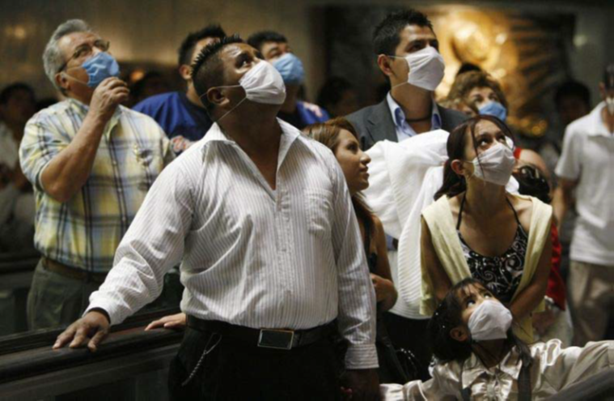
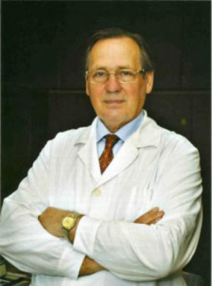
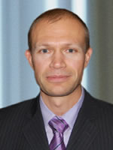
Высокопатогенный грипп. Обращение академика Чучалина А.Г.
12.02.2013 Уважаемые коллеги!
От имени Российского Респираторного Общества, направляем Вам письмо, которое связано с тревогой по поводу гриппа, его профилактики и лечения. С профессором Авдеевым С.Н. мы приняли решение написать это письмо после смерти беременной женщины, погибшей от осложнений высокопатогенного гриппа.
http://doctornet.ru/article/vysokopatogennyj-grippobrashhenie-akademika-chuchalina-ag

Slide 15
Стратегия лечения включает назначение антивирусных препаратов.
Опыт Института пульмонологии по применению препарата Ингавирин при тяжелом и среднетяжелом гриппе: препарат назначают в дозе 90 мг, эффективность оценивается в ближайшие 4-6 часов.
Если в этот период не произошло снижения температуры и уменьшения общих интоксикационных проявлений, то назначается повторная доза. Т.е. Вы проводите режим индивидуального титрования дозы, таким образом, суточная доза Ингавирина может составить до 3-4 капсул в день. Если в течении 24 часов не удалось добиться изменения самочувствия больных, необходимо провести ревизию диагноза и возможно назначение двойной антивирусной терапии:
Ингавирин 180 мг/сут + Тамифлю 150 мг 2р/ сутки.
Главный терапевт-пульмонолог Минздравсоцразвития России Академик РАМН, профессор А.Г. Чучалин
Зам. директора ФГБУ «НИИ Пульмонологии» ФМБА России Профессор С.Н.Авдеев

Slide 16
Эпидемиологическая ситуация по заболеваемости ОРЗ и гриппом в г. Набережные Челны
По состоянию на 19.01.2016 года заболеваемость ОРЗ и гриппом составляет 40,8 на 100 тыс населения, что составляет 65% от эпидемического порога и сравнимо с аналогическими показателями прошлого года.
Однако по сравнению с первыми двумя неделями января заболеваемость увеличилась на 30,9%.
Основным контингентом по обращаемости по ОРЗ являются дети - 82,6% (1778 человек)
Уровень госпитализации – 4,97% (107 чел)

Slide 17
Привитость от гриппа
По данным РОСПОТРЕБНАДЗОРА в городе Набережные Челны привито более 80% контингента групп риска из них:
- 8622 медицинских работников
- 8600 студентов
- 12774 (почти 100%) учащихся образовательных учреждений и педагогов
- 33651 человек – лиц старше 60 лет
ВСЕГО привито 28,7% населения, что создает достаточную иммунную прослойку и уменьшает риск неблагоприятных исходов

Slide 18
НЕДОСТАТКИ вакцинальной компании
Вопреки требованиям клинических рекомендаций «Вакцинация беременных», 2015 года
сведения о привитости беременных 2-3 триместра отсутствуют!
Безопасность вакцинации беременных сплит- и субъединичными вакцинами доказана !
Новорожденный и ребенок до года после вакцинации беременной женщины защищены от гриппа, что особенно важно при осознании проблемы отсутствия препаратов с прямым противовирусным действием у детей младенческого возраста.

Slide 19
Клинические рекомендации. Грипп у беременных,2015 год.
Влияние гриппа на
течение беременности.
Одним из наиболее частых осложнений гриппа во время беременности является синдром потери плода (самопроизвольные аборты, внутриутробная гибель плода, преждевременные роды). Причинами этого являются непосредственно эмбриотоксическое действие вируса и нарушение маточно-плацентарного кровообращения на фоне интоксикации и гипертермии. Частота самопроизвольного прерывания беременности достигает 20-25% при осложненном течении гриппа, преждевременные роды возникают у 16,5% рожениц [Климов В.А., 2009].

Slide 20
Вакцинация беременных женщин от гриппа во 2-3 триместре беременности
Материнская иммунизация инактивированной трехвалентной противогриппозной вакциной существенно снижает материнскую, эмбриональную и младенческую заболеваемость и смертность, связанную с инфекцией гриппа!

Slide 21
Просветительская работа
Согласно приказа УЗ МЗ РТ по г. Набережные Челны для поликлиник города и Тукаевской ЦРБ, ССМП главными внештатными инфекционистом и детским иммунологом аллергологом прочитано 16 лекций в предэпидемический период гриппа.
В электронном виде доведены современные рекомендации по гриппу и ОРЗ, а также вакцинации от гриппа и пневмококковой инфекции.

Slide 22
Готовность ГАУЗ «НЧИБ» к сезону гриппа
Лекарственная терапия представлена препаратами:
Кагоцел 79 упак
Арбидол 40
Реленза 4
Римантадин 88
Тамифлю 180
Ингавирин 37
Грипферон 18
Амиксин 15
Иммуноглобулин в/м 30,
Что может обеспечить успешную терапию 471 больного с гриппом

Slide 23
Критерии госпитализации
Госпитализации подлежат больные с тяжелыми и осложненными формами гриппа и ОРЗ, преимущественно из групп риска.
Сегодня работа скорой помощи построена неэффективно: 58% случаев из всех доставленных в приемное отделение инфекционной больницы признаются больными, которые не имеют клинических показаний для госпитализации. За последние годы сложилась практика перекладывания ответственности на врачей стационара. Фраза: «Вас проконсультируют» – стала нормой для фельдшера ССМП! Это создает очереди, конфликтные ситуации. Врачи приемного отделения ведут амбулаторный прием!
За прошедший год приемное отделение выполнило план по АПП на 135%, стационар – на 101%. Назрела острая необходимость проанализировать работу кабинетов неотложных состояний поликлиник, обоснованности доставки нетяжелых больных сотрудниками ССМП и межучрежденческих перевозок, особенно, когда врачей вынуждают «далее договариваться» при отказе по причине непрофильности.
«Экран госпитализации» также требует пересмотра!

Slide 24
